Slide 1
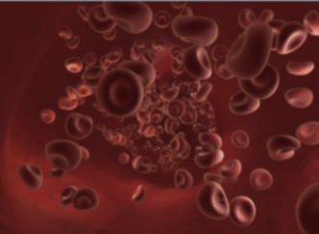

Slide 2
ANTIAGREGANTES PLAQUETARIOS
AAS
Cairn e cols (1985): AAS vs sulfinpirazona na AI. AAS ↓ 51% morte é IAM não fatal.
Théroux e cols (1988 e 1993): AAS vs Heparina com ↓ IAM com uso AAS ou associado.
ISIS-2(1988) aas / stk ou associados
  Aas diminuiu mort todas as causas 23% e 42% associado stk
  Relacionado c tempo, 0-4 hs ↓ 25±7%; 5-12 21±7%; 13-24 21±7%;
Antiplatelet Trialist Collaboration (1994) ↓ 29% em eventos vasculares (IAM, AVC, MORTE)
CURRET-OASIS-7 (2010) doses manutenção dobradas na SCA c/ACTP (29% com SCAEST), não evidencio diferencia.
AAS contraindicado: hipersensibilidade, ulcera péptica ativa, discrasia sanguínea ou hepatopatia grave

Slide 3
ANTIAGREGANTES PLAQUETARIOS
Clopidogrel
CURE (2001):aas / associação c/ clopidogrel (SCASEST) ↓ 20% (morte, avc, iam), tratamento por 12 meses.
  PCI-CURE: beneficio ASS + Clopidogrel independente do TTO; evidenciou ↓ 30% MIA. Com maior beneficio no TTO clinico.
CLARITY-TIMI 28 (2005) aas / associação c/ clopidogrel (SCACEST ≤ 75@, TROMBOLISE QM) 300 mg ataque e 75mg manutenção. ↓36% (morte, iam, revascularização) s/ diferenças no sangramento.
COMMIT (2005): aas / associação c/ clopidogrel s/dose ataque (SCACEST c/trombólise) por 28 dias, com ↓ 9% (M, I, A) com beneficio para terapia trombolítica como naqueles não reperfundidos.
CURRENT-OASIS-7 (2010) doses manutenção dobradas na SCA c/ACTP (29% SCACEST), com ataque 600 mg + 150 mg por 7 dias seguidas de 75 mg. Não teve diferencias no desfecho primário, com maior sangramento; com redução significativa da incidência de trombose de stent.

Slide 4
ANTIAGREGANTES PLAQUETARIOS
Prasugrel
TRITON-TIMI 38 (2007): prasugrel / clopidogrel em uso de AAS nas SCA com anatomia conhecida e ACTP planejada (SCACEST = 26%) com ↓ 19% de (M,I,A), com ↑ 32% sangramento (> peso < 60kg, ≥ 75 anos, AVCi/AIT prévio
Ticagrelor
Plato(2010): Ticagrelor / clopidogrel em uso de AAS na SCA sem anatomia conhecida (38% SCAAEST) Com ↓16%, (M,I,A)

Slide 5
ANTIAGREGANTES PLAQUETARIOS
Inibidores da Glicoproteína IIb/IIIa
Relax-AMI (2007): Abciximab precoce vs antes de ACTP. Com melhora dos parâmetros perfusionais e na recuperação da função ventricular em 30 dias..
On-TIME 2 (2008): Tirofiban no IAMCEST, alta dose pré-hospitalar vs uso selecionado na ACTPp. > redução supra ST sem aumento de sangramentos significativos.
FINESSE (2009): ACTPp, ACTP facilitada com Abciximab e ACTP facilitada com dose reduzida de reteplase e Abciximab. Sem ↓ de eventos isquêmicos com ↑ eventos hemorrágicos. Após 12 meses teve tendência a redução da mortalidade em IAM anterior com uso de reteplase + Abciximab.
BRAVE-3(2009): no IAMCEST dose de ataque clopidogrel 600mg + abciximab ou placebo, sem redução no tamanho da área de infarto.
AINDA (2012): Abciximab intracoronário vs endovenoso, sem diferencia nos desfechos primários. Nos desfechos secundários ↓ 43% incidência de IC em 90 dias.
EARLY ACS (2009): eptifibatide + dupla antiagregação plaquetária, rotineiramente antes ACTP vc casos selecionados (trombos, doença difusa, complicações trombóticas), não mostrou beneficio no uso rotineiro com↑ significativo de sangramentos.

Slide 6
ANTICOAGULANTES
HEPARINA NÃO FRACIONADA
GISSI-2 (1990)/ ISIS-3 (1992): HNF (SC) + AAS + Trombolítico sem redução nos eventos. A HNF teve atrasos no seu inicio.
GUSTO-1 (1993): Aas + r-TPA +HNF EV (5k bolus + 1k – 1.2k por hora em pte > 80kg/ TTPa 6-85 seg), teve ↓ 6,3% mortalidade em 30 dias.
ASSENT-3 (2001): tenecteplase + enoxaparina/HNF (bolus 60 UI/kg com max 4k UI seguido 12UI/kg/hora max 1kUI/hora – TTPa 50-60) ou abciximab. Teve > óbito, reinfarto ou isquemia recorrente com HNF em 30 dias.

Slide 7
ANTICOAGULANTES
HBPM
ASSENT-3 (2001): enoxaparina vs HNF na trombolise. A HBPM ↓ 26% RR óbito, reinfarto é isquemia refrataria.
ExTRACT TIMI 25 (2006): IAMCEST + TROMBOLISE – HNF 48hs / Enoxaparina 8 dias (30mg bolus antes ate 30 min após inicio da trombólise, seguido 1mg/kg c/12h, max 100mg. >75@ 0,75mg c/12h, ClCr <30ml/min 1mg/kg c/24h. Teve ↓ 17% RR óbito e IAM fatal em 30 días, com NNT 48. Com↑ 53% risco de sangramentos maiores.
ATOLL (2011) IAMCEST + ACTPp. Enoxaparina 0,5mg/kg EV ou HNF 70-100 UI/kg EV (se usou IGP IIb/IIIa- 50-70 UI) sem diferencia significativa.
METANALISE (2007) Enoxaparina ↓ 16% óbito e IAM não fatal comparada com HNF.
SYNERGY (2004): enoxaparina vs HNF na ACTP. Sem diferencia no desfecho primário (MIA). Nos desfechos de segurança, a enoxaparina apresentou > incidência de sangramentos maiores. Mostrou ↑ sangramento no “crossover”

Slide 8
ANTICOAGULANTES
Fondaparinux
OASIS 6 (2006): IAMCEST; trombólise/ACTP+ HNF ou Fondaparinux. Com discreta ↓ óbito nos paciente trombolisados quimicamente. Nos pacientes com ACTPp ↑ trombose de cateter. Sem diferencias no sangramento.
PENTUA (2004): SCASEST; Fondaparinux vs enoxaparina, mostrou que é tão seguro e eficaz a enoxaparina na prevenção de morte, IAM e isquemia recorrente.
OASIS 5(2006): SCASEST; Fondaparinux vs enoxaparina, o Fondaparinux mostrou-se não inferior, com menor índice de sangramentos maiores (2,2% vs 4,1%). 50% menos anti-Xa que a enoxaparina.
FUTURA OASIS 8 (2010): Pacientes tratados com Fondaparinux, com bolus HNF no momento ACTP. Melhor dose 85UI/kg e 60UI/kg se estiver usando IGP IIb/IIIa. A incidência de trombose de cateter 0,1%.

Slide 9
ANTICOAGULANTES
NOVOS ANTICOAGULANTES ORAIS
APRAISE-2: Apixabana 5mg 12/12h, interrompido por ↑ importante de sangramento, sem benefícios para eventos isquêmicos.
ATLAS ACS 2: Rivaroxabana 2,5 - 5mg 12/12h, com↓ 16% MIA, com aumento significativo de sangramentos relacionados a cirurgia, sem ↑ sangramentos fatais.
REDEEM: Dabigatrana 50, 75, 110, 150mg. Com ↑ importante na incidência de sangramento.

Slide 10
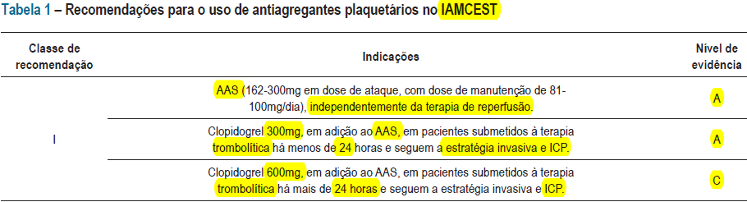
IAMCEST

Slide 11
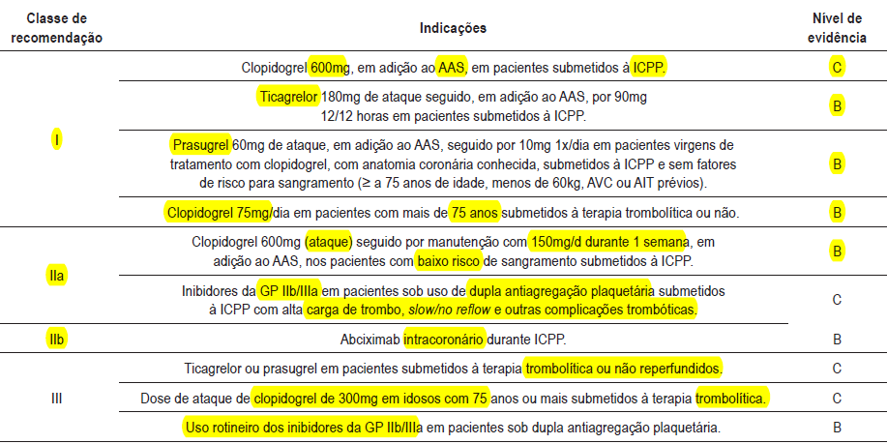
IAMCEST

Slide 12
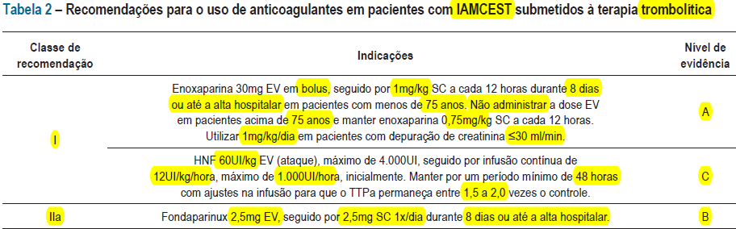
IAMCEST

Slide 13
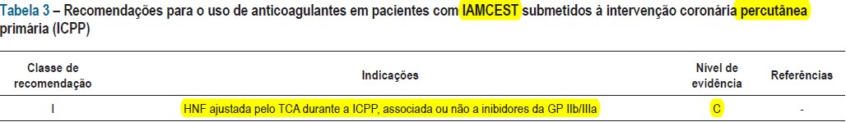
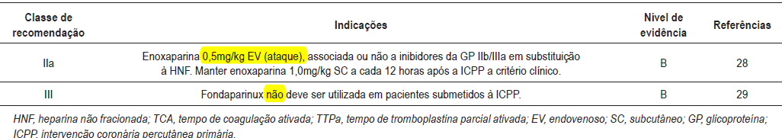
IAMCEST

Slide 14
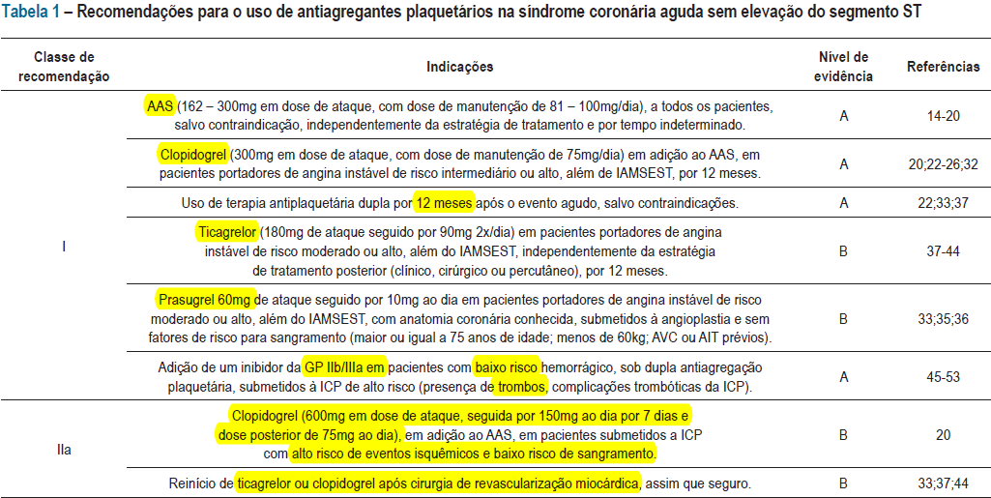
IAMSEST

Slide 15
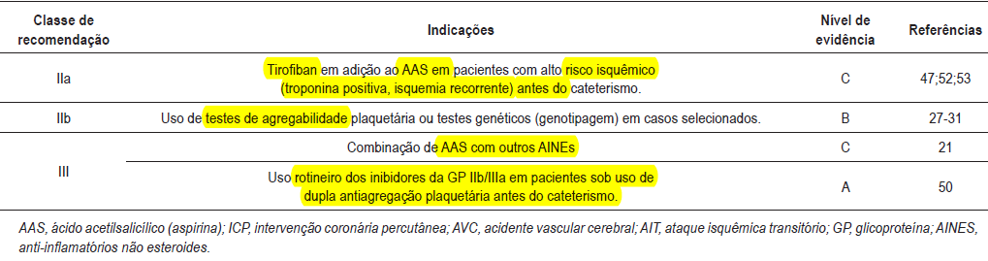
IAMSEST

Slide 16
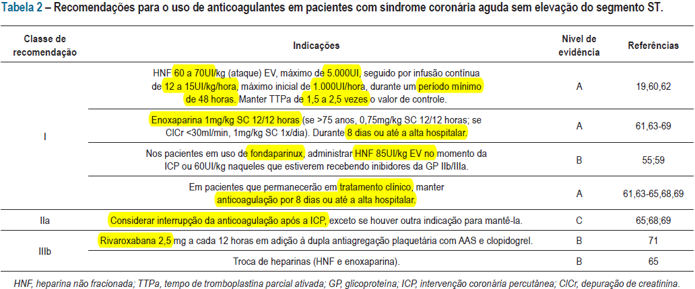
IAMSEST

Slide 17
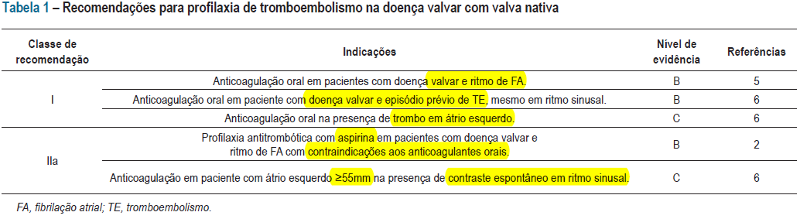
valvulopatias

Slide 18
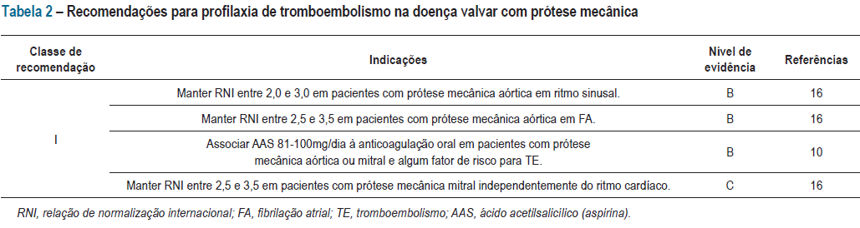
valvulopatias

Slide 19
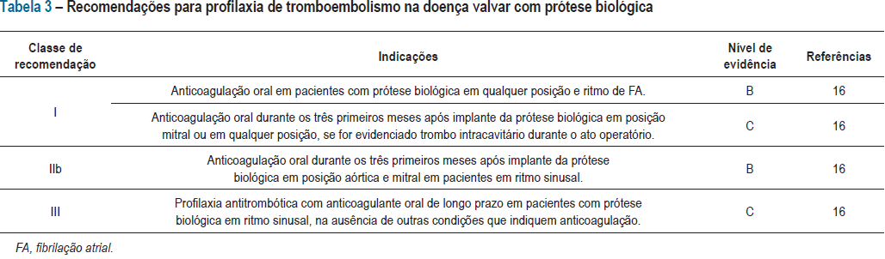
valvulopatias

Slide 20
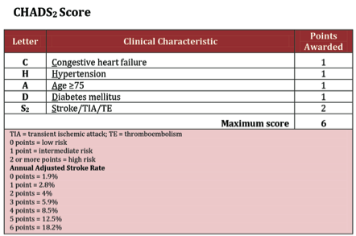
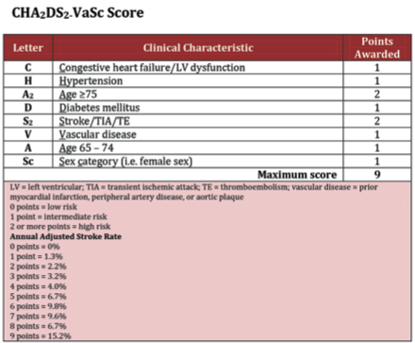
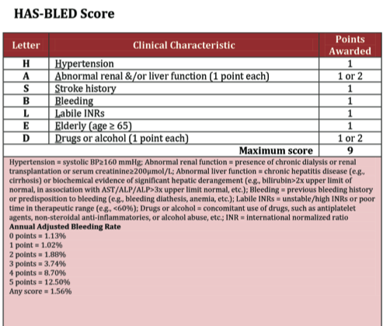
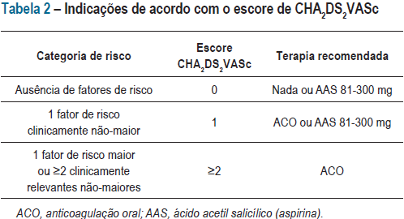

Slide 21
